Slide 1
CNC-Fräse
Hannes Kofler, Jakob Pomella, Noah Fink

Slide 2
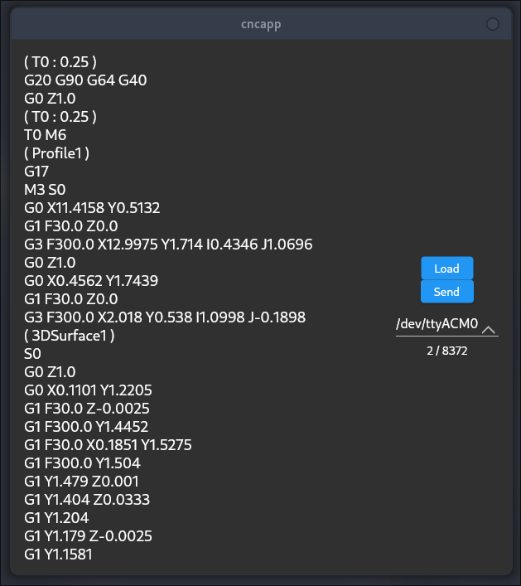
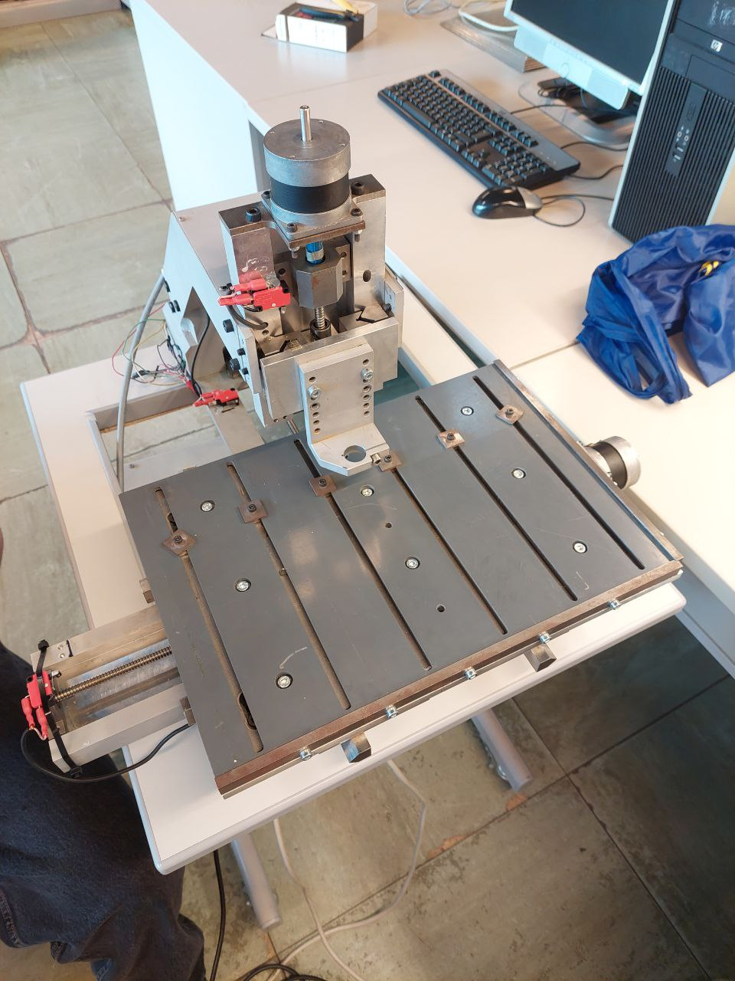
CNC-Fräse
APP
Arduino

Slide 3
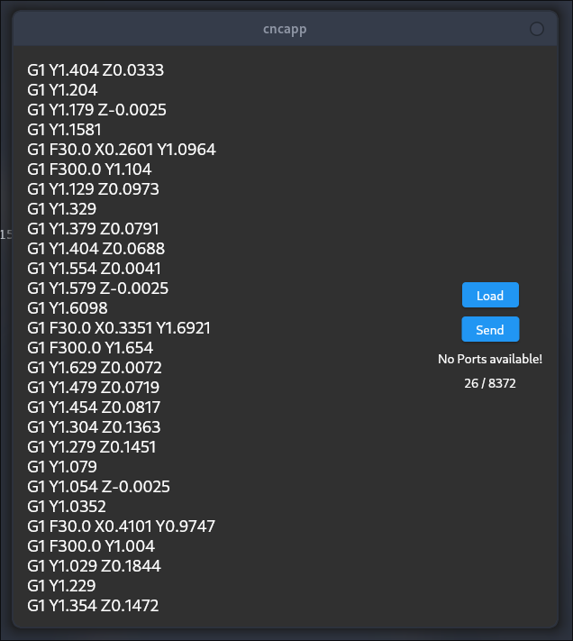
APP

Slide 4
Arduino
G: 0
X: 11
Y: 84
Z: 20
G0 X11 Y84 Z20
Parser
Interpreter
G0:
rapid_positioning(x: 11, y: 84, z: 20)

